Slide 1


Anisotropic in-plane thermal conductivity observed in multilayer silicene
Yang Zhou
@ Fudan University

Slide 2
INTRODUCTION
1. Thermoelectricity
2. The potential of topological insulator and nanowire in the field of thermoelectricity
3. A recently synthetized quasi 1D topological insulator $β−Bi_{4}I_{4}$
4. From first principle we systematically investigate the phonon anharmonic thermal conductivity , Seebeck coefficient , electric conductivity and ZT

Slide 3
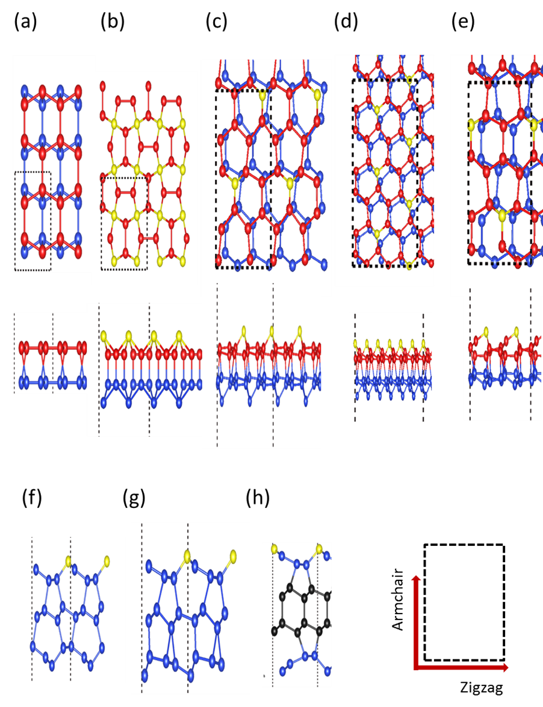
Structure
Quasi 1D material
2l1
2l2
2l3
2lr3
2lh
上表层中的原子，
最突出的用黄色表示，其它的用红色表示。
而其它层一律用蓝色表示。
四层及以上的重复部分用黑色表示
3l1
3l2
4l1

Slide 4
Convergence of TC
多层硅的结构特性
名称 | 最小周期性 | 对称性 | Guo中E_{c} | MD中E_{c} | 结构buckling特性
2l1 | 1×1 | Cmme | 5.000 | 4.145 | 表面平整
2l2 | √2×√2 | C12/m1 | 4.991 | 4.204 | 表面高buckling对称
2l3 | 2×2 | C12/m1 | 5.063 | 4.257 | 表面高buckling斜对称
2lh | 2×2 | P1 | 5.073 | 4.216 | 上表面高buckling
2lr3 | √3×√3 | P1 | - | 4.225 | 上下微buckling对称
3l1 | 2×1 | P121/m1 | 5.138 | 4.337 | -
3l2 | 2×1 | P1 | 5.135 | 4.298 | -
4l1 | 2×1 | P1 | 5.225 | 4.368 | -
对比考察了多层硅的结构特性，分子动力学模拟的结合能比第一性原理计算的结合能低，主要是选取的经验势差异，结构稳定。

Slide 5
Convergence of TC
表面重构对热输运性质的影响
结构名最后字母z 表示Zigzag型 a表示Armchair型

Slide 6
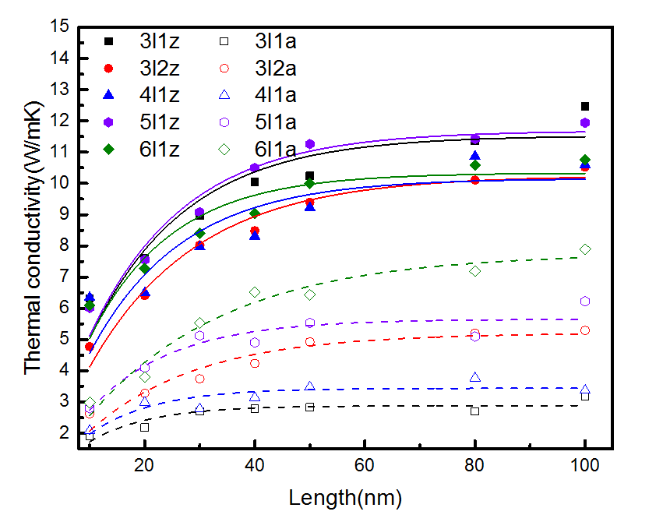
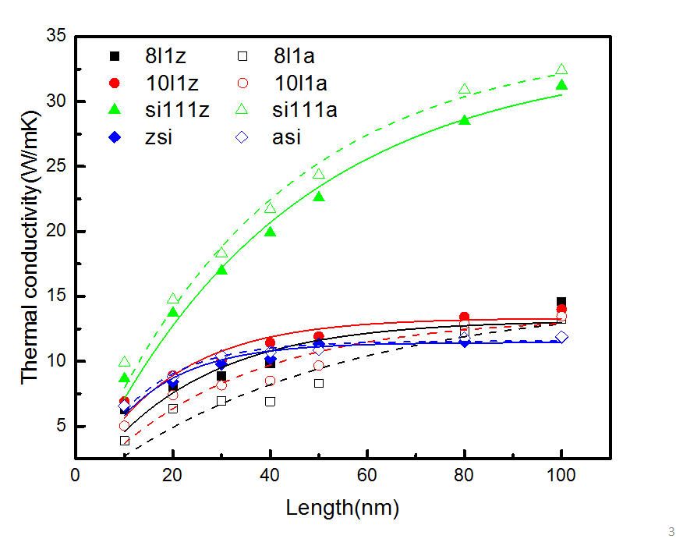
TC Vs. Temperature
Zigzag方向下的热导比Armchair方向大
随着层数增加 各项差异逐渐减少
(a)
(b)

Slide 7
Why TC is small
From harmonic aspects
多层硅热导的各项异性
不同结构的多层硅的全散射热导及各项异性值

Slide 8
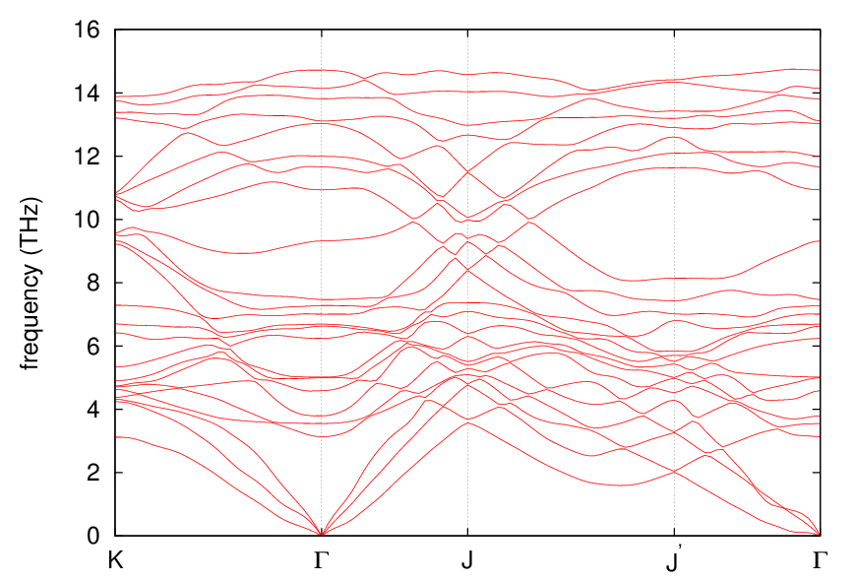
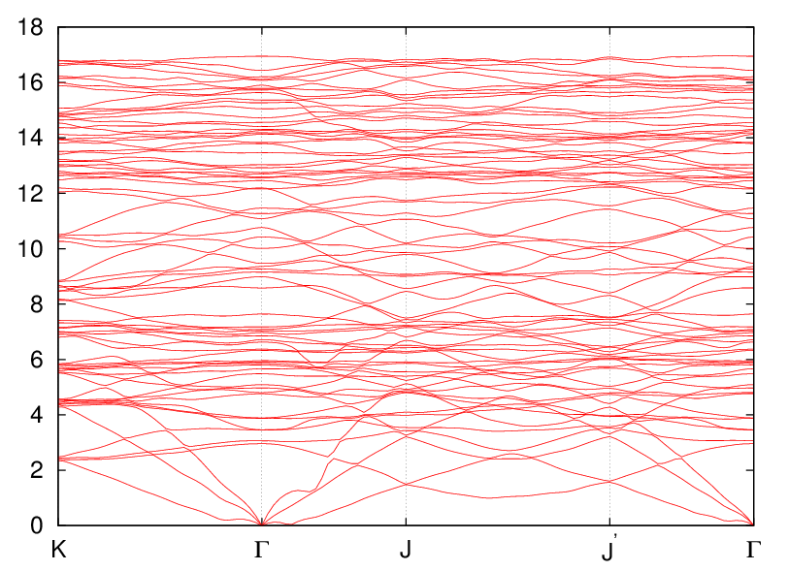
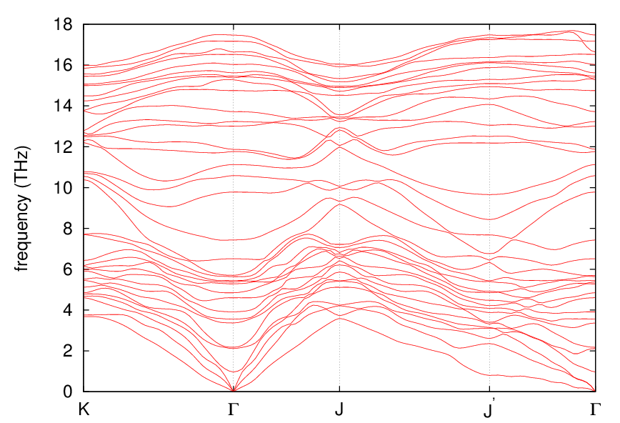
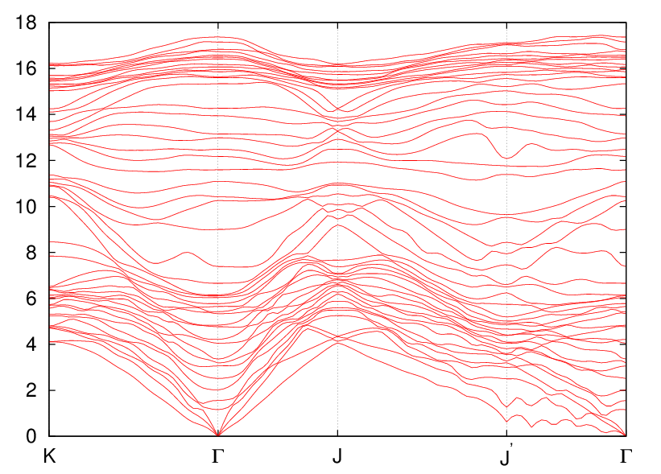
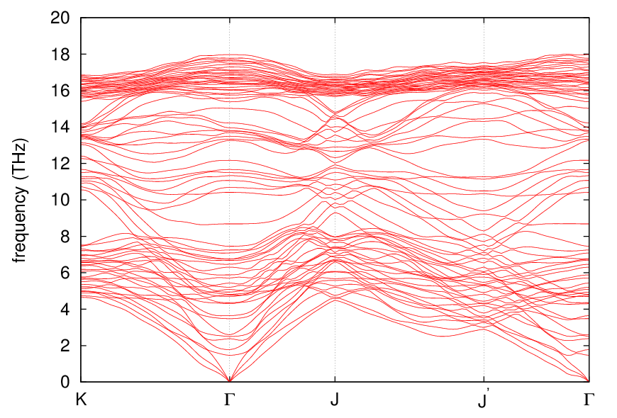
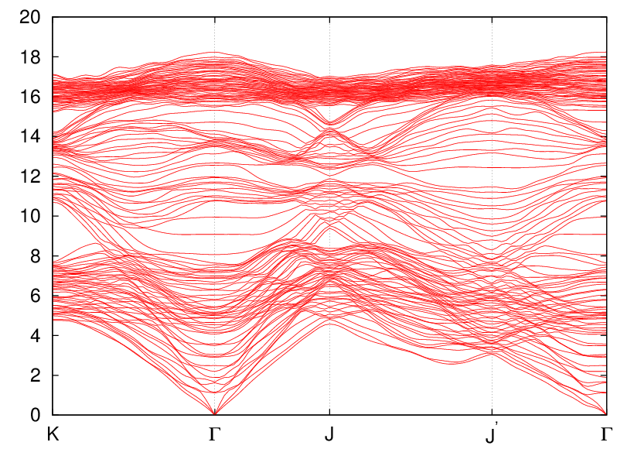
Why TC is small
From anharmonic aspects
(a)
(b)
Armchair
J’
K
(c)
(d)
J
Zigzag
K(0.5, 0.5, 0.0) (0.0, 0.0, 0.0)
J (0.5, 0.0, 0.0) J’ (0.0, 0.5, 0.0)
(e)
(f)
多层硅结构沿高对称点的声子谱线图,（a）2l1和（b）2l2两层结构；2X1的：（c）3l1三层硅, (d)四层硅(对应4l1)，（e）六层硅(6l1)（f）十层硅(10l1)。

Slide 9
CONCLUSION
（1）厚度<6L时，多层硅结构具有强烈的各向异性（>20%）。原因：表面重构造成沿不同方向声子速度的差异，并且其对热导的影响在小厚度时尤为显著。
（2）厚度为2L时，表面重构带来的热输运差异最显著；随着层数的增多，热导趋于收敛，且各向异性差异变小，源于厚度的增加导致表面重构影响减弱。
（3）厚度<6L时，多层硅热导最低可小至 1.2 W/(mK)，各项异性可高达75%，表明其在热电等能源领域应用前景广阔

Slide 10
THANK FOR YOUR ATTENTION!
Yang Zhou
@ Fudan University

